Slide 1
第三节 频率与概率
一、频率的定义与性质
二、概率的定义与性质
三、小结

Slide 2



一、频率的定义与性质
1.频率的定义
定义
在相同条件下，
次试验中,
的频数.
记作
事件发生的频率大小表示其发生的频繁程度.
频率大,
事件发生就越频繁,
这表示事件在一次试
反之亦然.
验中发生的可能性就越大.

Slide 3
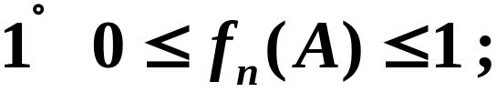
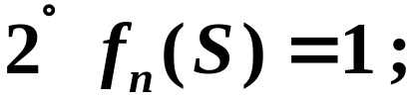


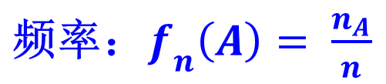
2.频率的性质
设A是随机试验E的任一事件,则
则

Slide 4







例1
考虑“抛硬币”这个试验,
将一枚硬币抛掷5次、
50次、500次,
各做10遍,
得到数据如下（表1-1）:
试验
序号
0.4
22
0.44
251
0.502
2
3
0.6
25
0.50
249
0.498
1 2 3 4 5 6 7
随n的增大, 频率 f 呈现出稳定性
0.2
21
0.42
256
0.512
1 5 1 2 4
1.0
25
0.50
247
0.494
0.2
24
0.48
251
0.502
18
0.36
波动最小
0.4
262
0.524
0.8
27
0.54
258
0.516

Slide 5







这种试验历史上有人做过,
得到下图数据（表1-2）:
实验者
德 摩根
2048
1061
0.5181
蒲 丰
4040
2048
0.5069
12000
6019
0.5016
24000
12012
0.5005

Slide 6
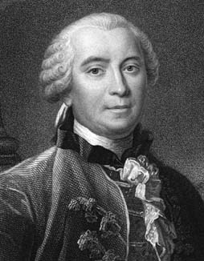
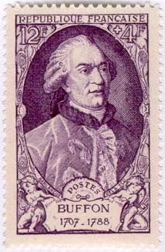
蒲丰
Georges Louis Leclerc Comte de Buffon
Born: 7 Sept 1707 in Montbard, Côte d'Or, France
Died: 16 April 1788 in Paris, France

Slide 7
蒲丰
Georges Louis Leclerc Comte de Buffon
从小就酷爱数学和物理学，后来成为一名植物学家。
1733年成为巴黎科学院院士。
1739年任巴黎皇家植物园园长。
1771年接受法王路易14的爵封。
1788年4月6日逝世。
浦丰对数学最大的贡献，是于1777年提出了著名的浦丰针问题，这是他从事几何概率研究的成果。浦丰解这一问题的方法不仅能几何地推算出圆周率的近似值，而且对概率统计的发展起了很大作用。

Slide 8
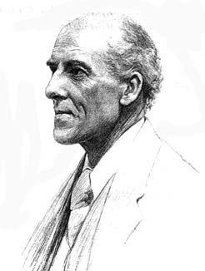
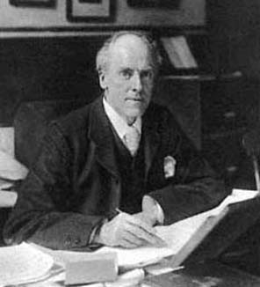
K 皮尔逊 Karl Pearson
Born: 27 March 1857 in London, England
Died: 27 April 1936 in Coldharbour, Surrey, England

Slide 9
K 皮尔逊 Karl Pearson
英国数学家、哲学家、现代统计学的创始人之一。
1879年毕业于剑桥大学，并获优等生称号。
在校主修数外，还学习法律，1881年取得律师资格。
随后去德国海登堡大学和柏林大学留学，1882年获硕士学位。接着又获博士学位。
历任伦敦大学应用数学系主任、优生学教授、哥尔登实验室主任，并长期兼任《生物统计学杂志》和《优生学年刊》的编辑，英国皇家学会会员。
建立皮尔逊曲线族，用数学方法描述自然现象，对发展数理统计理论及其应用有重要贡献。
是生物统计学的奠基人。

Slide 10

思考：
医生在检查完病人的时候摇摇头：
“你的病很重，
在十个得这种病的人中只有一个能救活.”
当病人被
这个消息吓得够呛时，
“但你是幸运的，
医生继续说：
因为你找到了我，
我已经看过九个病人了，
他们都
死于此病.”
医生的说法对吗?

Slide 11

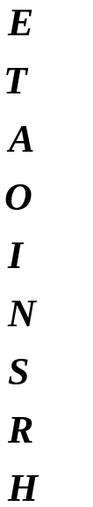
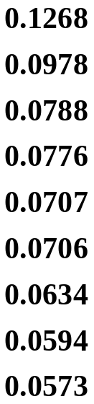

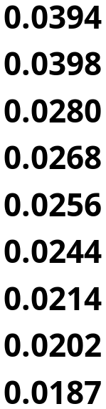

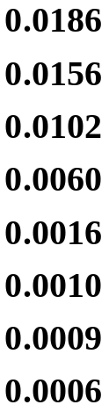
例2
考察英语中特定字母出现的频率,
当观察字母
频率有较大幅度的随
机波动.
频率呈现出稳定性.
字母 频率
字母 频率
字母 频率
n约为438 023. 由Dewey统计的。

Slide 12
验证频率稳定性的著名实验
高尔顿(Galton)板试验

Slide 13
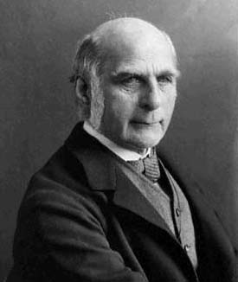
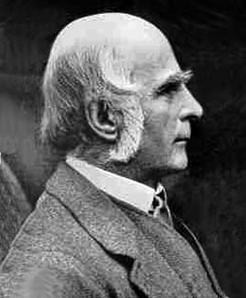
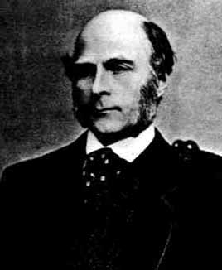
高尔顿 Francis Galton
Born: 16 Feb 1822 in Sparkbrook (near Birmingham), England
Died: 17 Jan 1911 in Grayshott House, Haslemere, Surrey, England

Slide 14
高尔顿 Francis Galton
探险家、优生学家、心理学家，差异心理学之父，也是心理测量学上生理计量法的创始人。
从小就聪颖过人，出生 12 个月后，他便能认识所有的大写字母，18 个月后则能辨别大写和小写两种字母。在他咿呀学语的时候就能背诵拉丁文。到了两岁半左右，高尔顿已能阅读《蛛网捕蝇》之类的儿童读物。3 岁时他学会签名，4 岁时他能写诗，5 岁时已能背诵并理解苏格兰叙事诗《马米翁》，6 岁时，他已精熟荷马史诗中的《伊利亚特》和《奥德赛》，7 岁能欣赏莎士比亚名著.
1839年，17 岁的高尔顿来到伦敦国王学院学习医学、生理学、植物学和化学，并且成绩优秀。
但不久，他的兴趣就转移到数学和自然哲学上，于是 1840 年他考入剑桥大学三一学院.
由于他在多个领域所作出的巨大成就，使其得到世界公认并获得许多奖励与荣誉，1909 年受爵士封号。

Slide 15


大量试验证实,
大时,
逐渐稳定于某个常
数.
这种“频率稳定性”即通常所说的统计规律性.
让试验重复大量次数,
以它来表征
然而在实际中,
不可能对每一事件都做大量的
试验,
而且为了理论研究需要,
我们从频率的稳定
性和频率的性质得到启发,
给出如下表征事件发生
大小的概率的定义.

Slide 16
二、概率的定义与性质
1933年，
苏联数学家柯尔莫哥洛夫提出了概
率论的公理化结构，
使
给出了概率的严格定义，
概率论有了迅速的发展.

Slide 17
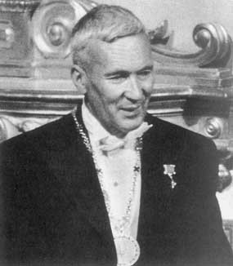
柯尔莫哥洛夫
Andrey Nikolaevich Kolmogorov
Born: 25 April 1903 in Tambov, Tambov province, Russia
Died: 20 Oct 1987 in Moscow, Russia

Slide 18
柯尔莫哥洛夫
Andrey Nikolaevich Kolmogorov
1925年他毕业于莫斯科大学。同时又在门捷列夫化工学院数学部学习。
1929年研究生毕业，莫斯科大学数学力学研究所助理研究员．1931年柯尔莫哥洛夫任莫斯科大学教授，开始指导研究生．1933年任莫斯科大学数学力学研究所所长(至1939年1月，后来在1951—1953年又任此职)．
1934年在苏联首次建立了博士学位制度，翌年他被授予数学物理学博士学位．
柯尔莫哥洛夫开创性成果的核心部分之一是概率论与随机过程．这一研究起始于他大学的第四年(1924年, 21岁).

Slide 19
柯尔莫哥洛夫
Andrey Nikolaevich Kolmogorov
柯尔莫哥洛夫在他1929年发表的文章“概率论与测度论的一般理论” ，首次给出了测度论基础的概率论公理结构．5年以后该文编写成单行本，即如今在数学界众所周知的经典著作《概率计算的基本概念》．概率论的公理化是他的巨大贡献，它使概率论从自然哲学领域真正转到数学的范围，使概率论被确认为数学的一个分支，并且日渐与其他数学分支相互渗透．

Slide 20







1.概率的定义
定义
对于
称为事
事件,
有

Slide 21

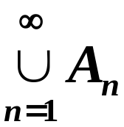



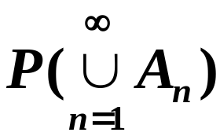
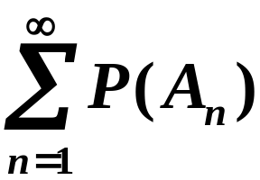
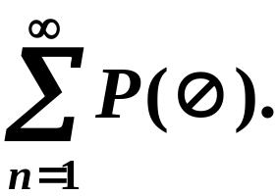



2.概率的性质
证
则
由概率可列可加性,
由概率的非负性知,

Slide 22









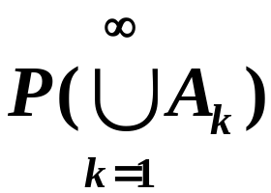
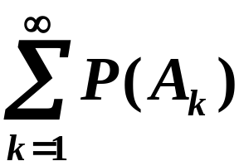
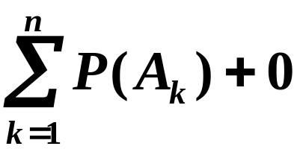
则有
互不相容事件,
证
由概率的可列可加性得：
证毕.

Slide 23
















则有
证
再由概率的有限可加性, 得
证毕.
又由概率的非负性,

Slide 24
















证
由性质iii得
有
证
由性质ii得

Slide 25













证
故
证毕.

Slide 26


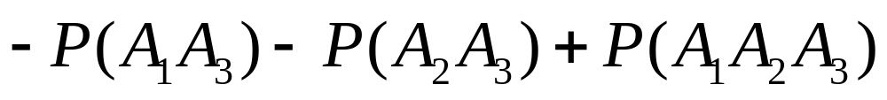

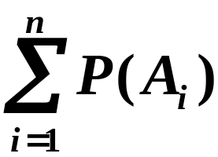
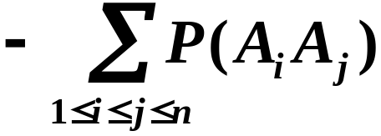
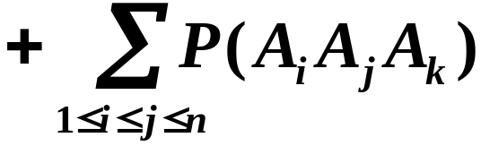
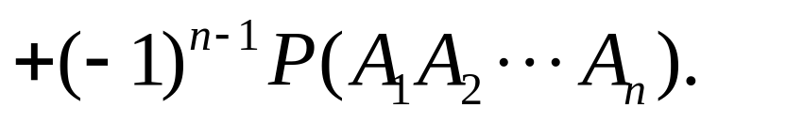

性质vi之加法公式可以推广到多个事件的情况.
则有
有

Slide 27


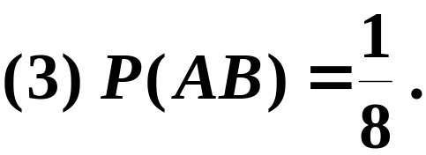










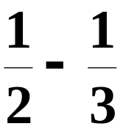

例3
求在下列三
解
(2) 由图示得

Slide 28






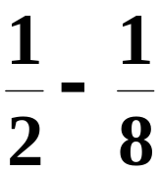



A
AB
B
S

Slide 29

三、小结
1. 频率
则

Slide 30
2. 概率
的事件,
有

